Slide 1


তথ্য ও যোগাযোগ প্রযুক্তি ক্লাসে সকলকে স্বাগতম।

Slide 2



পরিচিতি
শিক্ষক পরিচিতি
পাঠ পরিচিতি
মোঃ আশরাফুল ইসলাম, সহকারী শিক্ষক (ICT)
পিলজংগ মাধ্যমিক বিদ্যালয়, ফকিরহাট, বাগেরহাট।
মোবাঃ ০১৮৩৫৬২৭২৭৮
E-mail: ashrafulict2010@gmail.com
নবম শ্রেণি, প্রথম অধ্যায়
সময়ঃ ৪৫মিঃ

Slide 3
কম্পিউটার (০,১) এই বাইনারি সংখ্যা দিয়ে সকল ডাটা প্রসেসিং করে এবং ফলাফল প্রদান করে।
সংখ্যা পদ্ধতি চার প্রকারঃ-
0,1 বাইনারী সংখ্যা পদ্ধতি
0,1,2,3,4,5,6,7,8,9 দশমিক সংখ্যা পদ্ধতি
01234567 অকটাল সংখ্যা পদ্ধতি
0123456789ABCDEF হেক্সাডেসিমেল সংখ্যা পদ্ধতি
একটি সংখ্যা লিখতে যে কয়টি মৌলিক চিহ্ন ব্যবহার করা হয় তাকে ডিজিট বা অংক বলে।

Slide 4
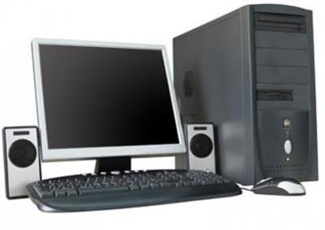
কম্পিউটার ০ ও ১ এই দুটি ডিজিট দিয়ে কার্য সম্পাদন করে।
অর্থাৎ যে কম্পিউটার ০, ১ এই দুটি ডিজিট দিয়ে কার্য সম্পাদন করে তাকে ডিজিটাল কম্পিউটার বলে।

Slide 5

আজকের আলোচ্য পাঠ
ডিজিটাল বাংলাদেশ

Slide 6
শিখনফল
এই পাঠ শেষে শিক্ষার্থীরা…
১। ডিজিটাল বাংলাদেশ কী বর্ননা করতে পারবে।
2। ডিজিটাল বাংলাদেশ গড়তে আমাদের কী করনীয় তা ব্যাখ্যা করতে পারবে।
৩। ডিজিটাল বাংলাদেশ থেকে প্রাপ্ত সুবিধা বর্ননা করতে পারবে।

Slide 7
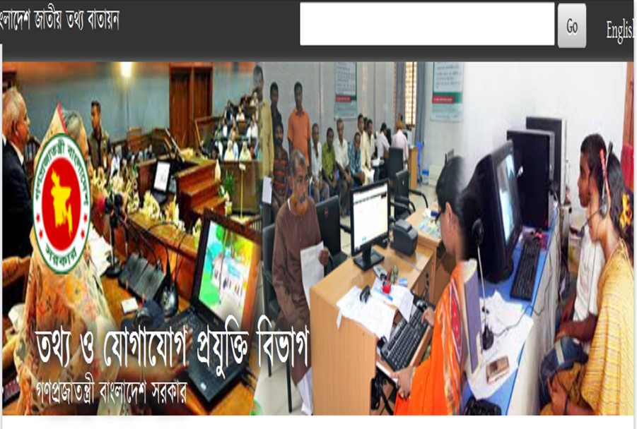
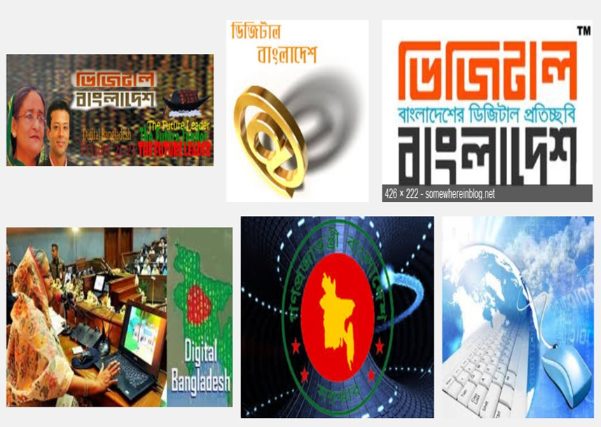
পরিবর্তনশীল আধুনিক বিশ্বের সাথে তাল মিলিয়ে এগিয়ে যেতে ডিজিটাল বাংলাদেশ প্রকল্প ২০২১ ঘোষণা করে বাংলাদেশ সরকার। বিগত নয় বছরে সরকারের নানামুখি বাংলাদেশের সমাজ ও অর্থনীতিতে ঘটে গেছে ব্যাপক পরিবর্তন।

Slide 8

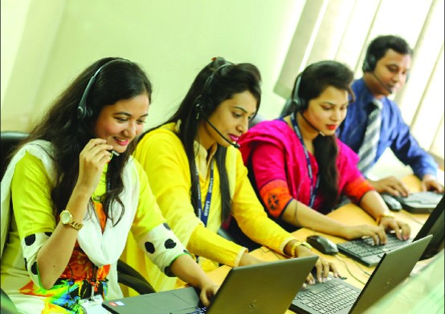
আইসিটি খাতে সরকারের বিশেষ সাফল্যের কারণেই ডিজিটালাইজেশনের জোয়ারে ভাসছে বাংলাদেশ। দিগন্তের উন্মোচনে ডিজিটাল বাংলাদেশ বিনির্মাণের প্রক্রিয়া ক্রমশ দ্রুত গতিতে এগিয়ে চলছে। টং দোকানদার থেকে কোটিপতি, সবার হাতেই ইন্টারনেট সেবা। শিক্ষিত কিংবা অশিক্ষিত সকলেই সামাজিক যোগাযোগ মাধ্যমে সংযুক্ত।

Slide 9
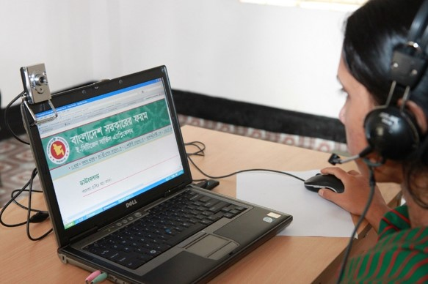

ডিজিটাল বাংলাদেশ বলতে আসলে তথ্য ও যোগাযোগ প্রযুক্তি ব্যবহার করে গড়ে তোলা আধুনিক বাংলাদেশ বোঝানো হয়।

Slide 10
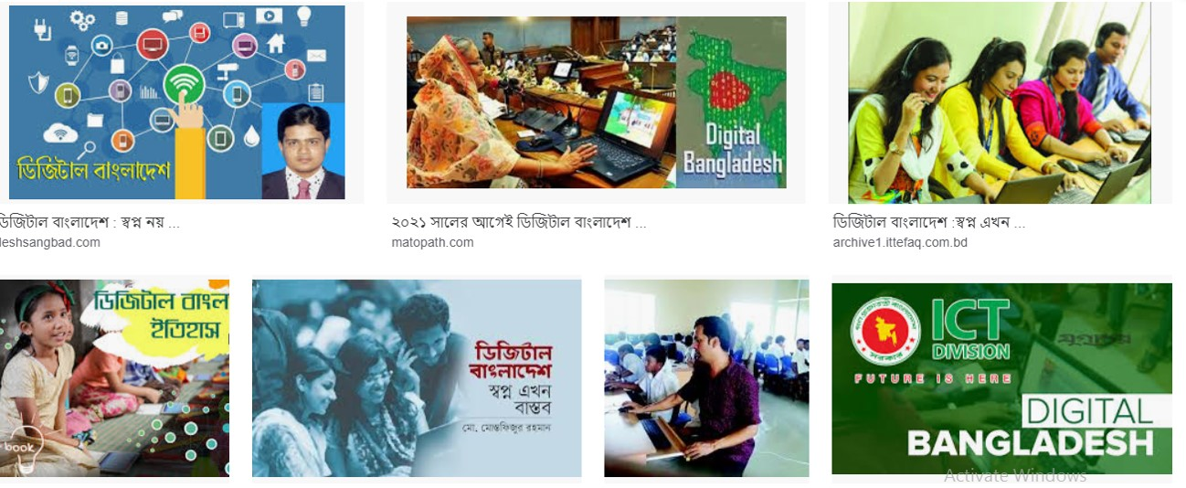
ডিজিটাল বাংলাদেশ

Slide 11
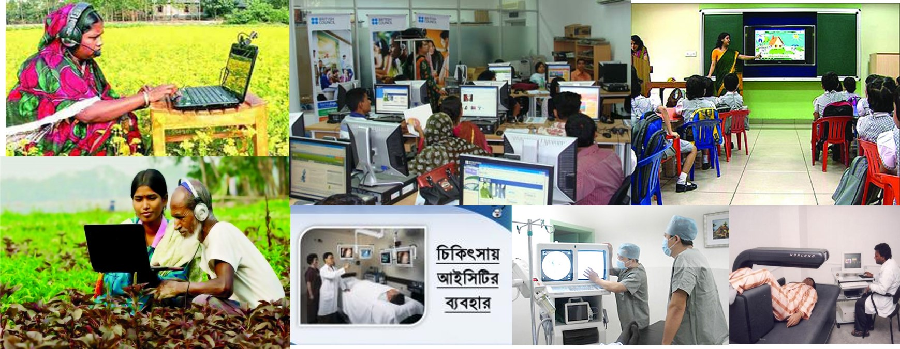
সব ধরনের প্রযুক্তি ব্যবহার করে এই দেশের শিক্ষা, স্বাস্থ্য, কর্মসংস্থান এবং দারিদ্র মোচনের অঙ্গিকার বাস্তবায়ন হচ্ছে ডিজিটাল বাংলাদেশের লক্ষ্য।

Slide 12
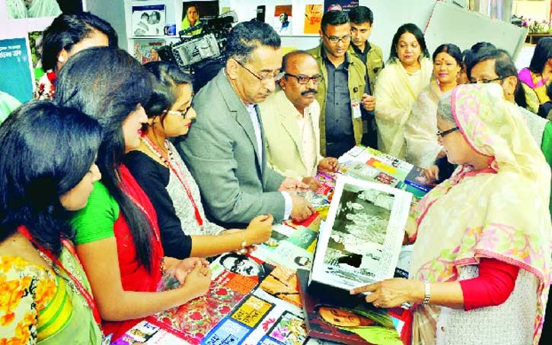
এই লক্ষ্যে পৌছানের জন্য আমাদের পুরাতন মানসিকতার পরিবর্তন করে ইতিবাচক বাস্তবতা এবং উদ্ভাবনী চিন্তা করা খুব জরুরি।

Slide 13
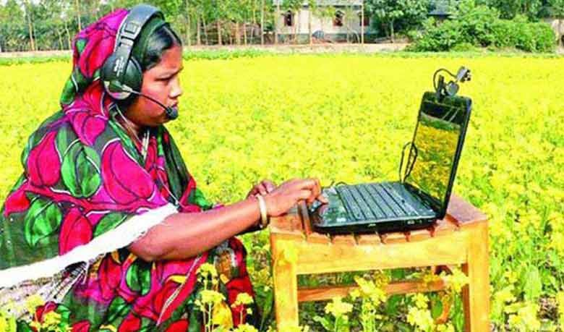
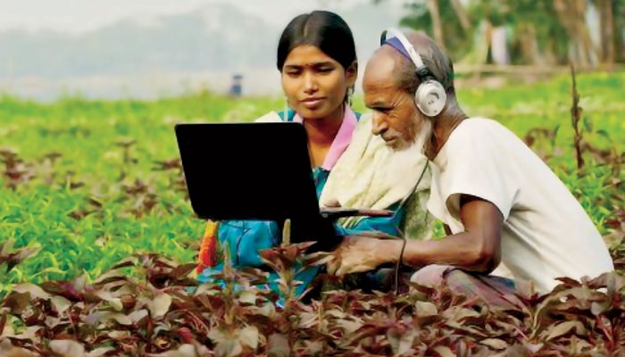
ডিজিটাল বাংলাদেশের পেছনের মূল কথাটি হচ্ছে দেশের মানুষের জন্যে গণতন্ত্র, মানবাধিকার, স্বচ্ছতা,দায়বদ্ধতা এবং সুবিচার নিশ্চিত করা এবং সেগুলোর জন্য প্রযুক্তির সর্বোচ্চ ব্যবহার করা। তার চুড়ান্ত লক্ষ্য হচ্ছে সকল শ্রেণির সব ধরনের মানুষের জীবনের মান উন্নয়ন।

Slide 14
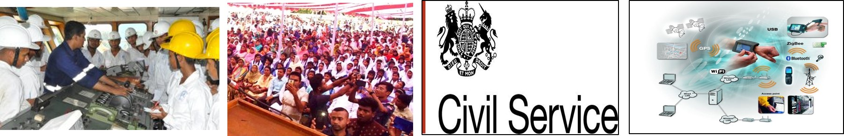
ডিজিটাল বাংলাদেশ রূপকল্পের বাস্তবায়নের জন্যে সরকার চারটি সুনির্দিষ্ট বিষয়কে গুরুত্ব দিয়েছে; সেগুলো হচ্ছে – মানবসম্পদ উন্নয়ন, জনগণের সম্পৃক্ততা, সিভিল সর্ভিস এবং দৈনন্দিন জীবনে তথ্য প্রযুক্তি ব্যবহার।

Slide 15
একটি ডিজিটাল বাংলাদেশের ভিডিও দেখি!

Slide 16
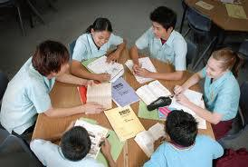

দলীয় কাজ
সময়ঃ ১৫মিঃ
ডিজিটাল বাংলাদেশ গড়ে তুলতে করণীয় নিয়ে একটি পোষ্টার ডিজাইন কর।

Slide 17
মূল্যায়ন
ডিজিট শব্দের অর্থ কী ?
কত সালের মধ্যে ডিজিটাল বাংলাদেশ গাড়ার অঙ্গিকার করা হয়েছে ?
ডিজিটাল বাংলাদেশ গড়তে আমাদের কোন ধরনের মানসিকতা অর্জন করতে হবে ?
ডিজিটাল কম্পিউটার কাকে বলে?

Slide 18

বাড়ির কাজ
ডিজিটাল বাংলাদেশ গড়ে তুলতে সরকারকে আমাদের কোন ধরনের সহযোগিতা করা প্রয়োজন।

Slide 19


